Slide 1
Presentación SIDEVU
Integrantes:
Jorge arturo Aguilar solis
Jesus Daniel barrera galaz
Julio Ariel cabrera caamal
Pedro Daniel euan chan

Slide 2
Diagramas de clases

Slide 3
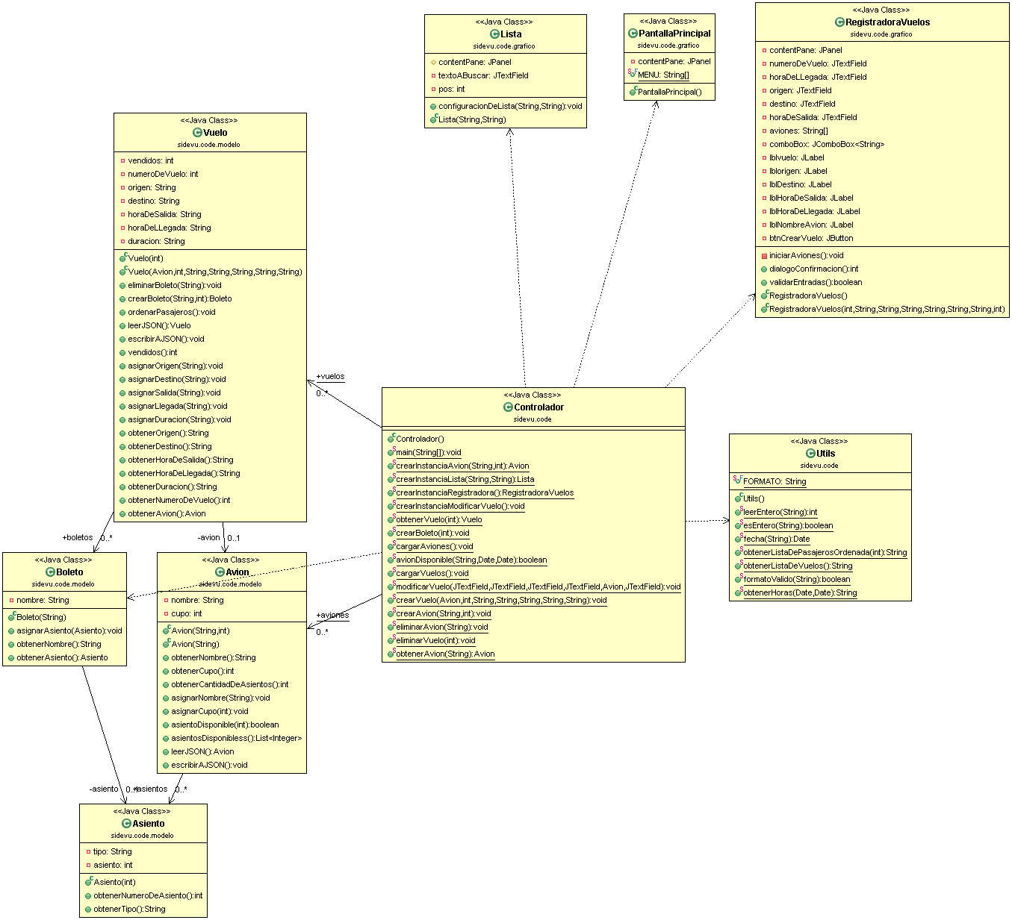

Slide 4
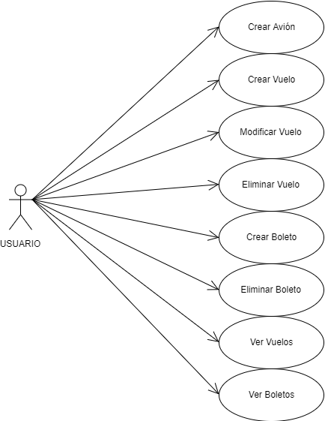
Diagramas de casos de uso

Slide 5
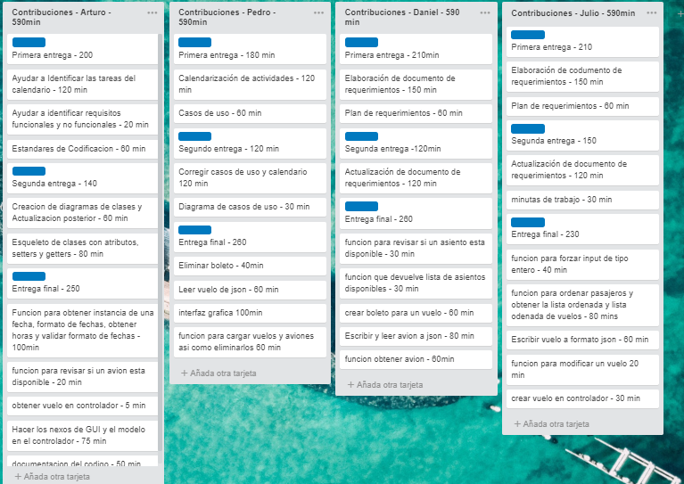
Contribuciones individuales

Slide 6
VIDEO

